Slide 1
Golden Location
組員: 陳聖杰、楊家丞、何驊益

Slide 2
動機
核心商圈附近人流多，但耗費大量資金，倘若開在一般地區，又不知道附近有沒有市場與需求。
希望可以找到一個方法，輕鬆判斷選擇開業的地點在一定交通時間、交通金額內所涵蓋的人口結構、範圍內的競爭對手。

Slide 3
創新性
現有市面上的相似產品稀有，在我們的資料搜尋範圍內，並沒有類似的產品、服務，最相關的可能只有 Google Map，但其服務的內容，只能達到點對點的交通資訊，沒有出條件限制下，所能抵達的範圍。
e.g.
沒有辦法列出十分鐘內可以抵達的捷運站數目、籃球場數量、人數涵蓋。

Slide 4
創新性
列出附近的學校、政府機關、公司行號...等
提供各縣市的各年齡消費者的消費型態
設定查詢時間，計算在時間內到可以到達本地的地圖涵蓋範圍
計算在金額內可以到達本地所涵蓋的地圖範圍
依照附近人口的職業、年齡分布、個人的喜好需求去分析、塞選條件，分析出哪種店面較為合適

Slide 5
可用性
Golden location 結合定位系統、雲端運算、資料分析、人口戶政資料等技術，以開放資料 (Open data) 之整合來實現個人需求，經過分析計算，推薦給有購買需求的個人或公司，達到個人客製化需求，提供資訊公開透明的環境。
作品:http://18.188.141.184/index.html

Slide 6
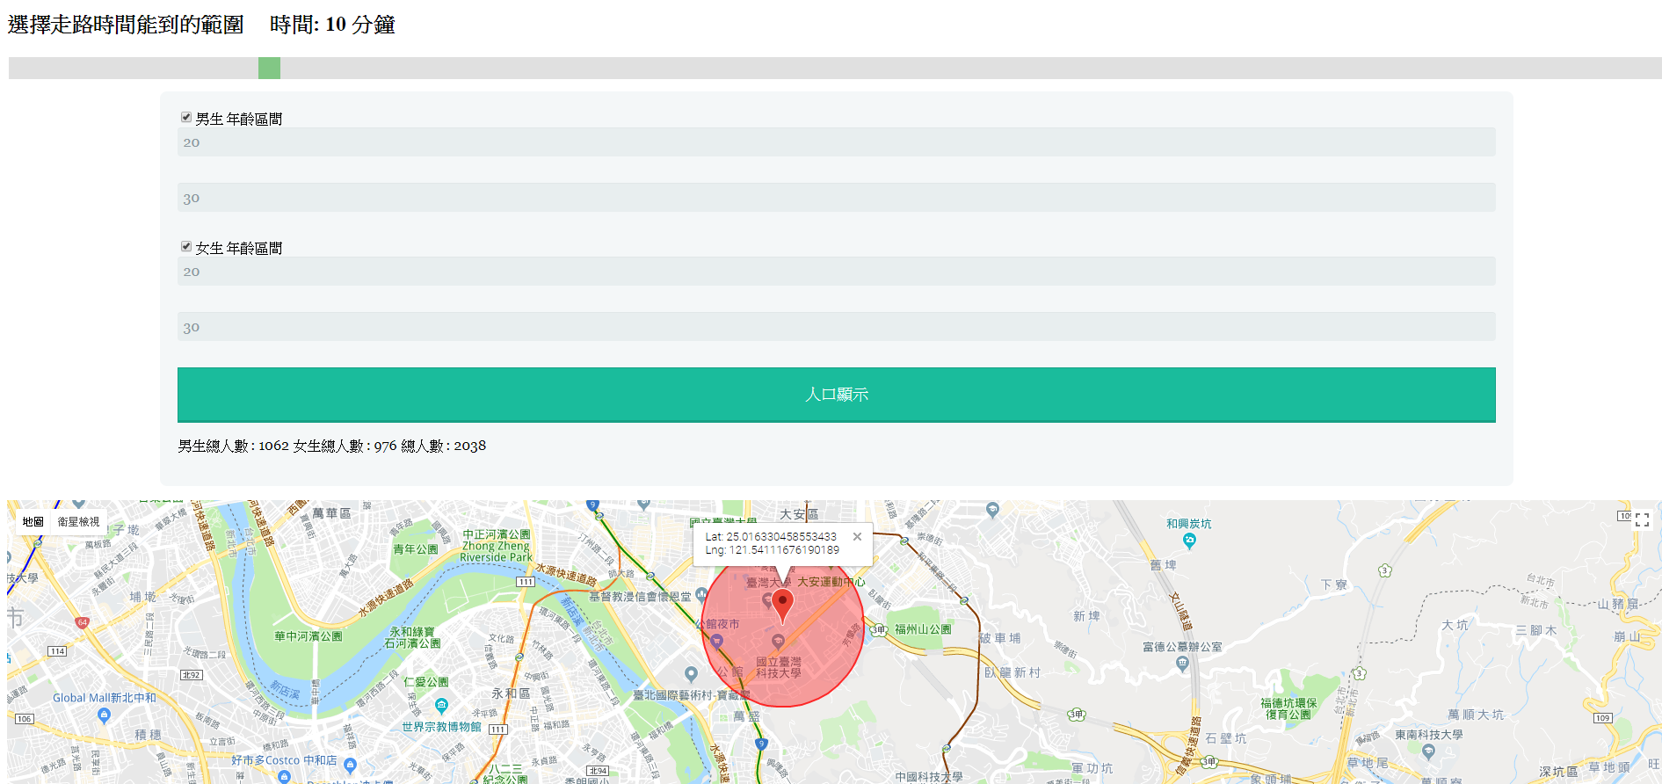

Slide 7
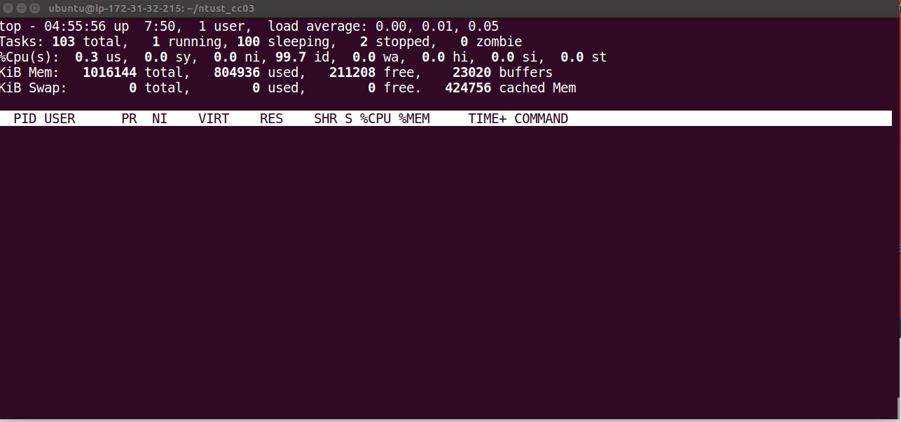
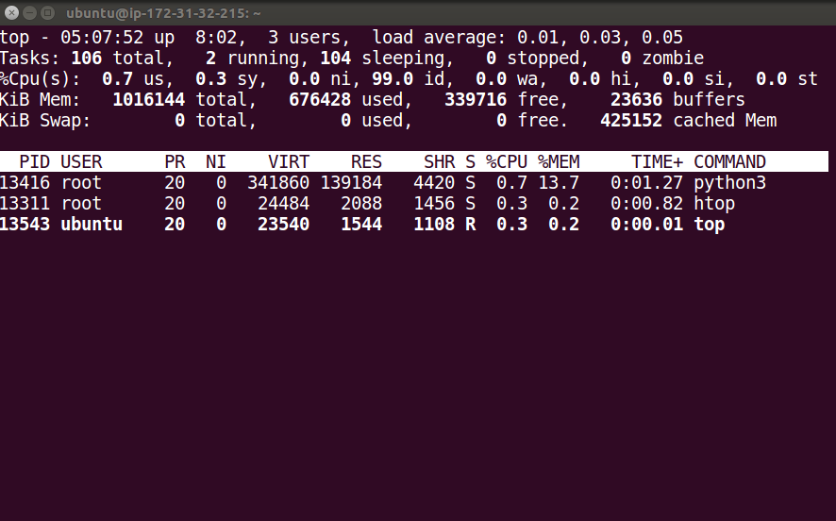
系統資源使用情況

Slide 8
永續性
使用者：想開店、創業、拓點的業者、想了解生活周遭機能的民眾
收益：針對一般使用者需要點廣告才可使用，此外亦可以接受創業者付費提供客製化功能

Slide 9
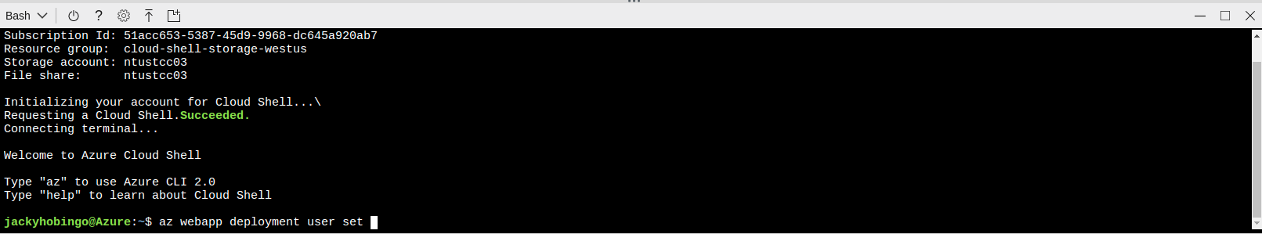
平台安裝與使用過程

Slide 10
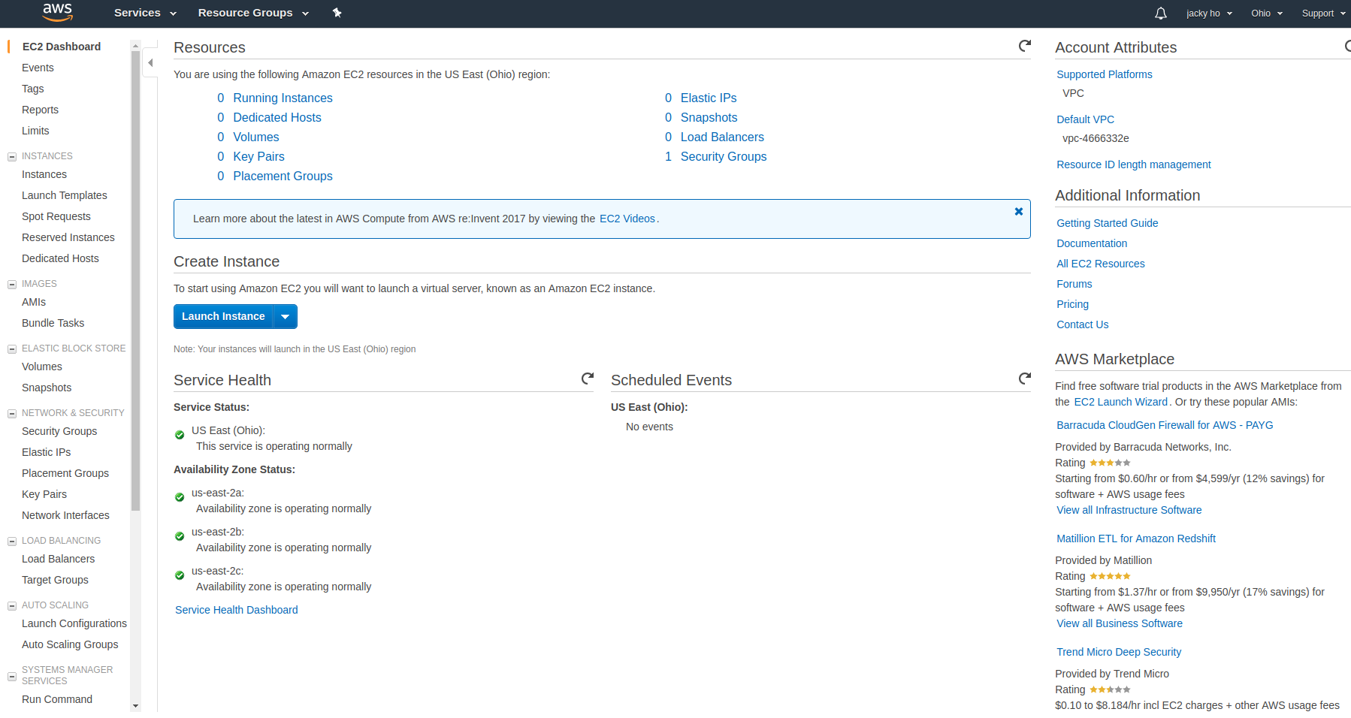

Slide 11
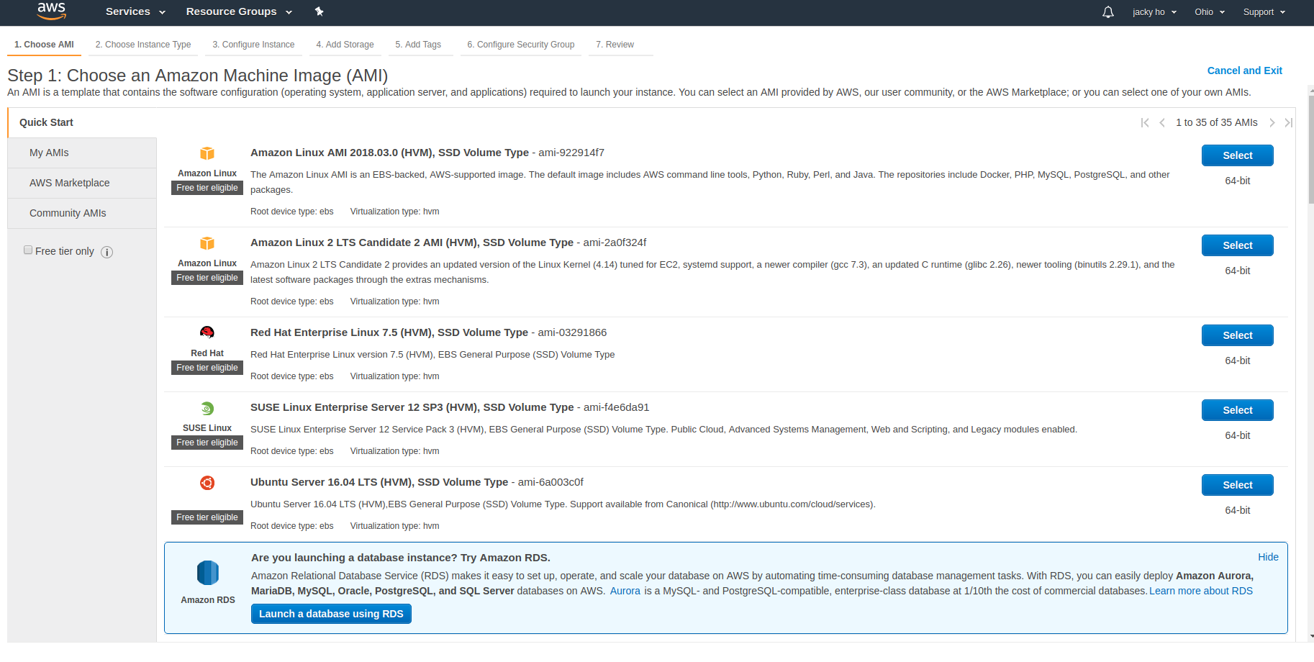

Slide 12
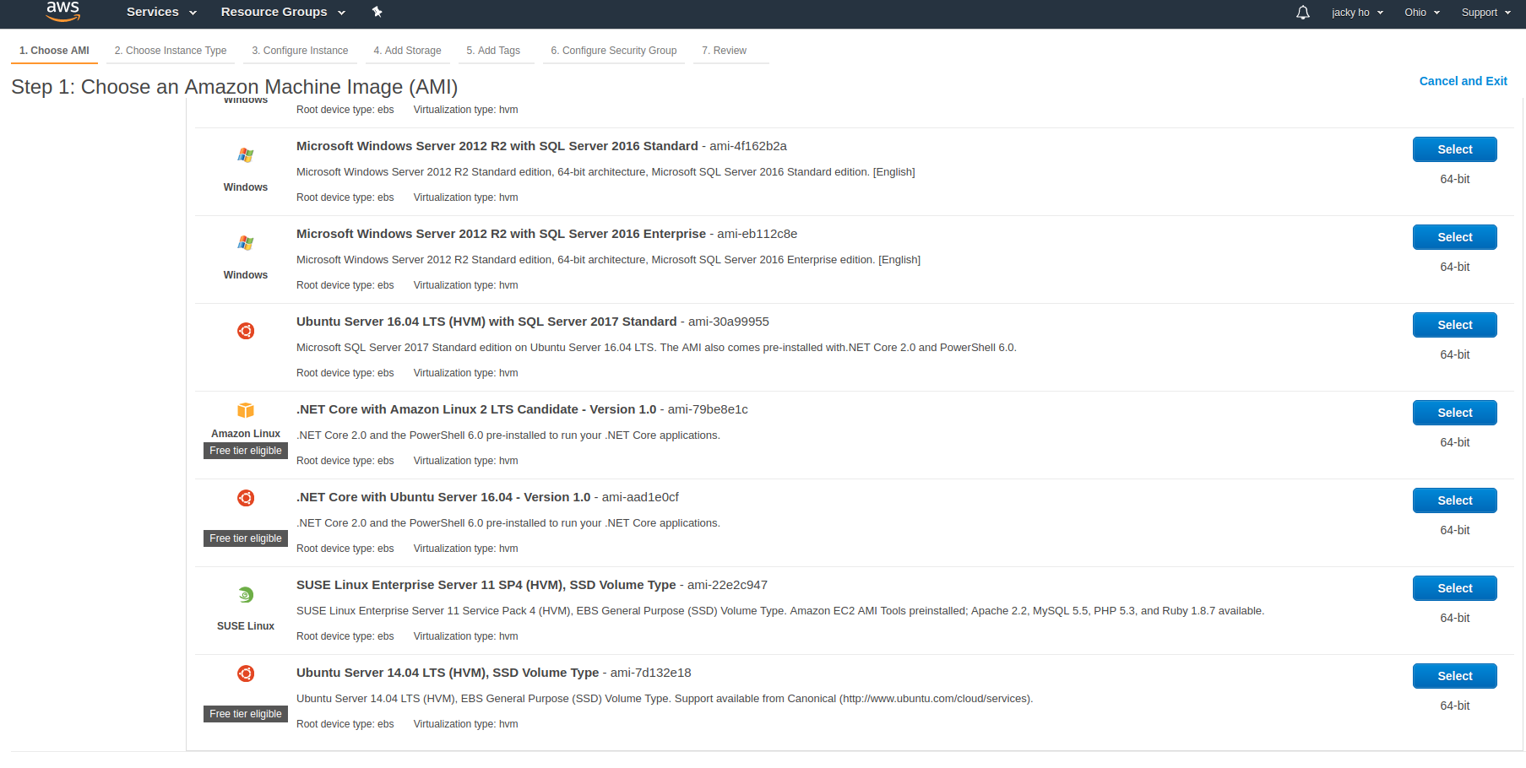

Slide 13
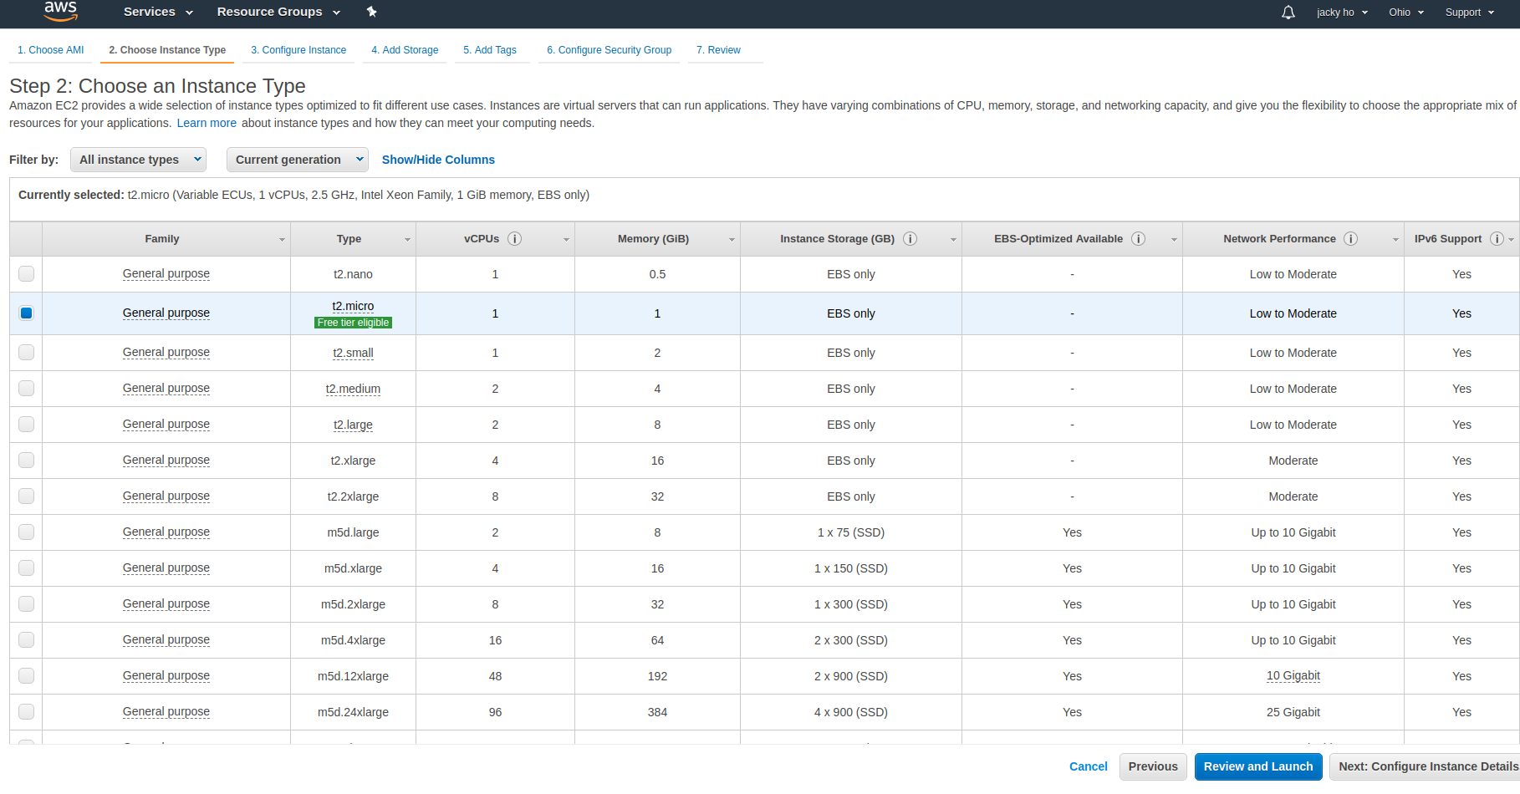

Slide 14
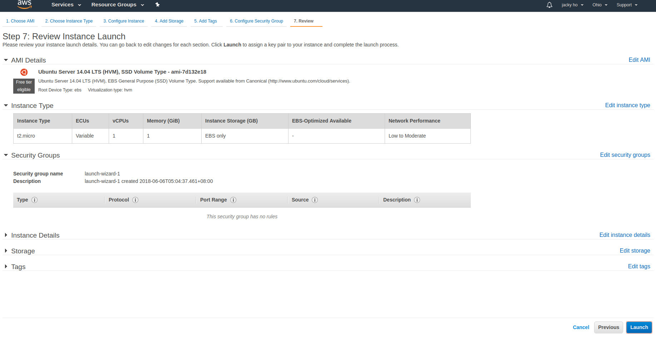

Slide 15
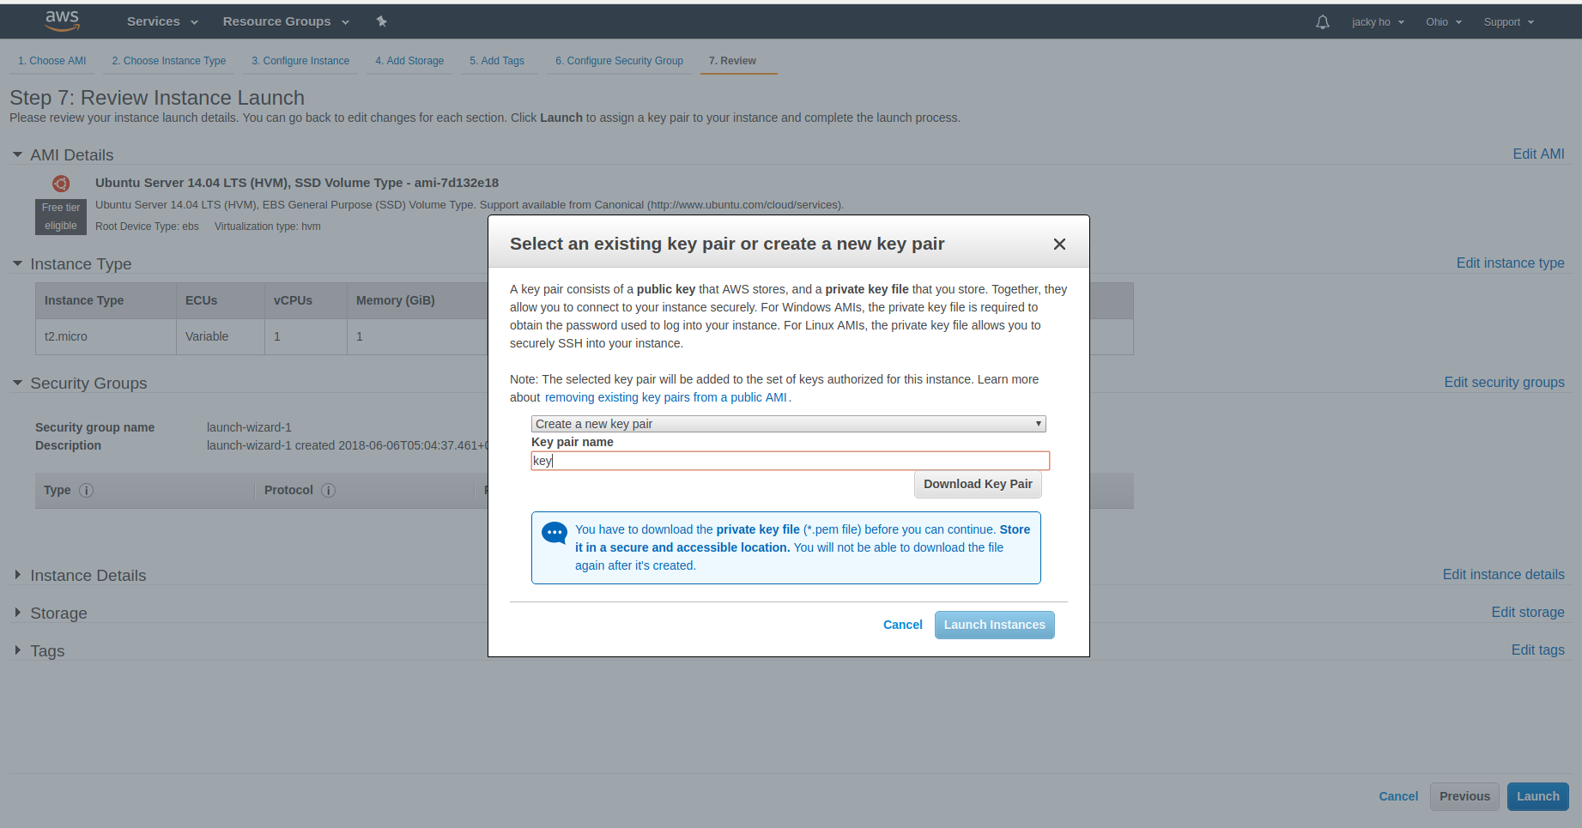

Slide 16
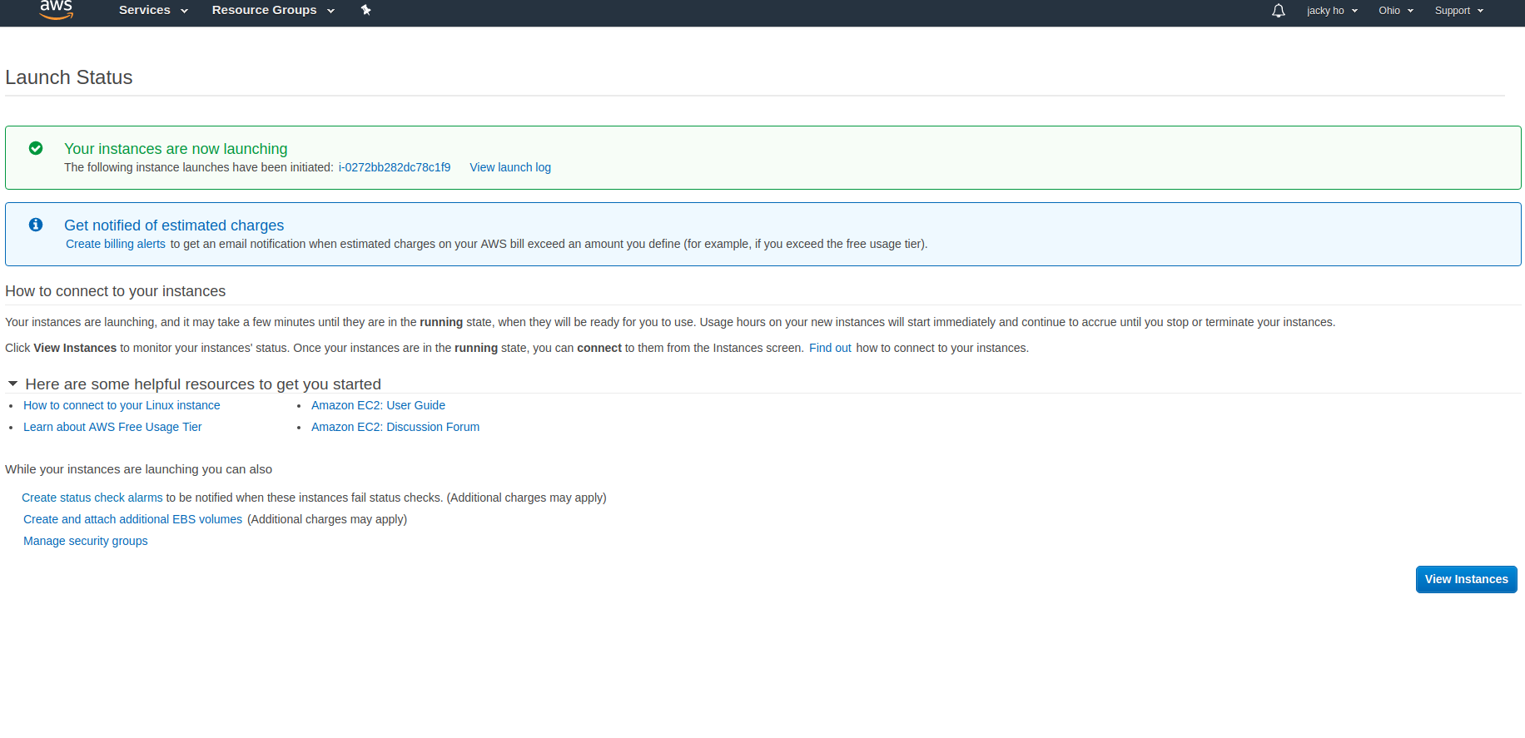

Slide 17
